Slide 1
Adult height and risk of colorectal cancer: A pooled analysis of 10 population-based cohort studies in Japan
Manandhar Shrestha R, et al.
Journal of Epidemiology(2024 Feb 5 - vol34 –issu2)
ارائه دهنده: آیدا پروانه
استاد مربوطه: دکتر محمد حسن امامیان

Slide 2
فهرست مطالب
مقدمه و ضرورت اجرا
روش اجرا
نحوه انتخاب مورد
تشخیص مورد
آنالیز آماری
نتایج
بحث

Slide 3
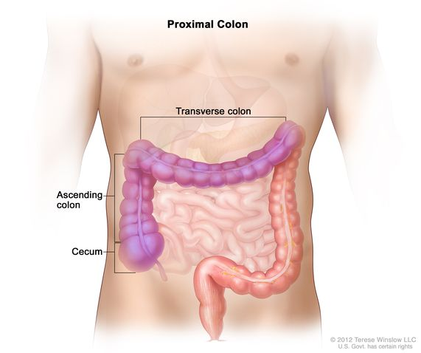
مقدمه و ضرورت اجرا
سومین سرطان شایع (10%)
دومین علت مرگ مرتبط با سرطان(9/4%)
افزایش چشمگیر سرطان کولورکتال بعد از جنگ جهانی دوم
کمبود مطالعه در جمعیت آسیایی
کولون دیستال و پروگزیمال
Notes:
سرطان کولون جزو شایعترین ها دربین انواع سرطان میباشد.سومین سرطان شایع درمردان (دومین علت مرگ) و دومین در زنان(اولین علت مرگ)سرطان کولون سومین سرطان شناخته شده شایع میباشد.دومین علت مرگ مرتبط با سرطان میباشد. افزایش قابل توجه سرطان کولون در ژاپن بعد از جنگ جهانی دوم.
تحقیقات روی نژاد قفقازی (اروپایی افریقایی) انجام شده که ارتباط را نشان میدهد اما روی اسیایی ها مخصوصا ژاپنی ها که متوسط قد کوتاهتری دارند انجام نشده.
descending colon =distal نزولی، چپ،بخش اس شیپ که کولون را به رکتوم متصل میکند
Proximal= اول و بخش میانی کولون
Colorectal=کولون و رکتوم

Slide 4
روش اجرا
جمعیت مورد مطالعه:
با استفاده از داده های کوهورت در10 مطالعات دیگر
اعمال یک سری شاخص ها برای قابل مقایسه کردن دیتا ها
1-مبتنی برجمعیت
2- 1980تا1990
3- مطالعه بیش از 30,000شرکت کننده
4- شاخص های آنتروپومتریک
5- بروز CRC
Notes:
معیار خروج: اگر دیتا ها مربوط به سن و جنس منطقه وقد و سابقه هرنوع سرطان میس شده باشد

Slide 5
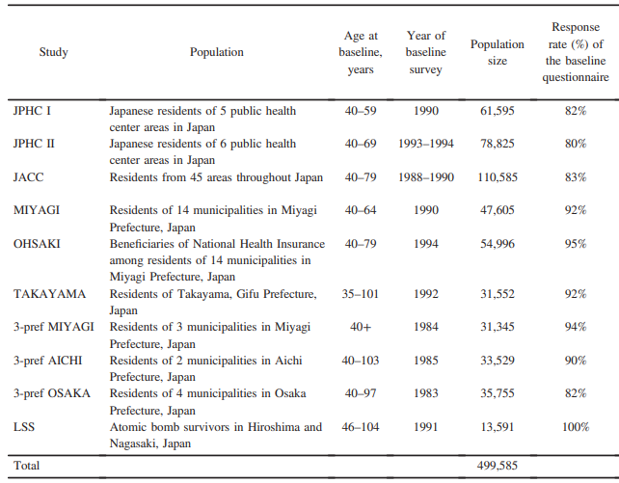
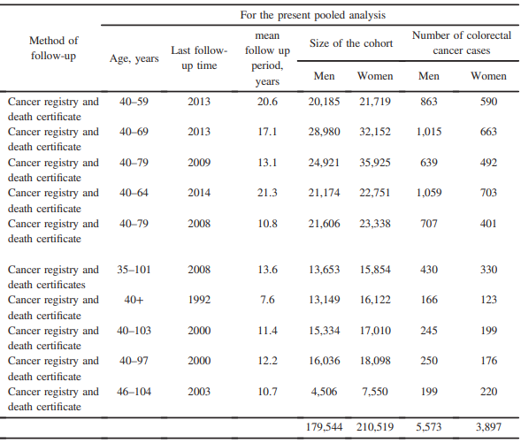
خصوصیات کوهورت های وارد شده

Slide 6
روش اجرا (ادامه)
ارزیابی قد:
بصورت خود گزارشی اطلاعات مربوطه جمع آوری شده و در 5 دسته، دسته بندی شده.
تشخیص موارد:
Follw up از ازمان شروع مطالعه تا، تشخیص سرطان، مهاجرت، مرگ و پایان مطالعه
نحوه ثبت مرگ و تعریف مرگ ازطریق کد با کمک سازمان بین المللی بیماری ها

Slide 7

روش اجرا (ادامه)
آنالیزآماری:
شخص سال
نسبت خطر(Hazard Risk ) =$\frac{1 گروه در رویداد بروز شانس}{2 گروه در رویداد بروز شانس}$ و فواصل اطمینان95%
استفاده از Cox proportional hazards regression برای هر دسته بندی قد
Notes:
شخص سال از زمان شروع تا پایان به هر علتی
HR: شانس بروز را در دوگروه بدست میاوریم
HR = 1. نشان‌دهنده‌ی عدم تاثیر بر نرخ خطر است.
HR < 1. نرخ خطر را کاهش و در نتیجه طول بقا را افزایش می‌دهد.
HR > 1. نرخ خطر را افزایش و در نتیجه طول بقا را کاهش می‌دهد.

Slide 8
Cox proportional hazards regression
t زمان بقا را نشان می‌دهد.
h(t)تابع خطر را که توسط p کمیت Covariate یعنی توضیح داده می‌شود، بیان می‌کند. t در (t) ℎ به ما یادآوری می‌کند که خطر ممکن است در طول زمان تغییر کند.
ضرایب اثر Variableهای کمکی بر زمان بقا را نشان می‌دهند.
h0 اصطلاحاً خطر پایه Baseline Hazard نامیده می‌شود. اگر تمام Xها برابر با صفر باشند، آن‌گاه h0(t)برابر با h(t) خواهد بود.
Notes:
به این ترتیب مدل کاکس را می‌توان به صورت یک رگرسیون خطی چندگانه از لگاریتم خطر روی کمیت‌های xi نوشت که در آن log h0(t) به عنوان یک ضریب ثابت در مدل حضور دارد.exp(bi) همان نسبت های خطر نامیده میشوند. آنالیز مولتی وریت بررسی چندین عامل خطربر زمان بقا. فرض در محاسبه نسبت خطر در انالیز بقا ،نرخ خطر در طول زمان ثابت است ینی ایطور نیست که در یک دوره زمانی رویداد زیاد مشاهده کنیم و یک دوره رویداد کمتر...نرخ خطر جمعیت بطور تصادفی قرار گرفته باشد.اگر دومنحنی رسم شده از دو گروه قد باهم تلاقی داشته باشند این فرض برقرار نیست

Slide 9
روش اجرا (آنالیز آماری)
دسته ی کوتاهترین قد بعنوان رفرنس
هر مطالعه 2 نوع HR را محاسبه کرده:
Age-area-adjusted
Multivariable-adjusted model
ارتباط روند
نرم افرازSAS و stata
Notes:
HR = 1. نشان‌دهنده‌ی عدم تاثیر بر نرخ خطر است.
HR < 1. نرخ خطر را کاهش و در نتیجه طول بقا را افزایش می‌دهد.
HR > 1. نرخ خطر را افزایش و در نتیجه طول بقا را کاهش می‌دهد.
آنالیز حساسیت با حذف موارد تشخیص داده شده طی 3 سال از خط پایه baselineاست.
وریبل های ادجاست شده: بی ام ای /دیابت/سیگار/الکل/فعالیت بدنی/متوسط کالری دریافتی
: با ترکیب ضرایب رگرسیونی و استادارد ارور ها ارتباط روند را ازمون کردند.

Slide 10
نتایج
Multivariate adjusted HR در مقایسه بلند ترین و کوتاهترین قد برای CRC 1.23 و برای سرطان کولون 1.22
ارتباط معنی دار بین قد و CRC و کولون
با افزایش 5Cm به قد، 6% شانس CRC و سرطان کولون افزایش داشت.(در زنان 1 %این شانس کمتر بود)
شانس DCCدر مردان با 5 CM افزایش قد 7% افزایش یافت و برای PCC از لحاظ اماری معنی دار نبود (برای زنان بلعکس میباشد)
سرطان رکتال با افزایش قد مردان و زنان افزایش داشته اما معنی دار نبود.

Slide 11
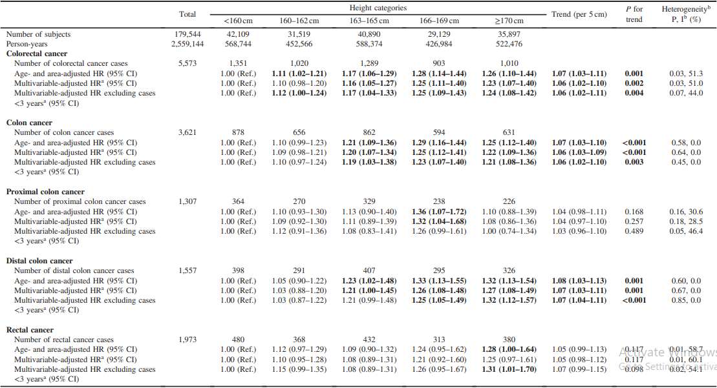
Pooled estimate for men

Slide 12
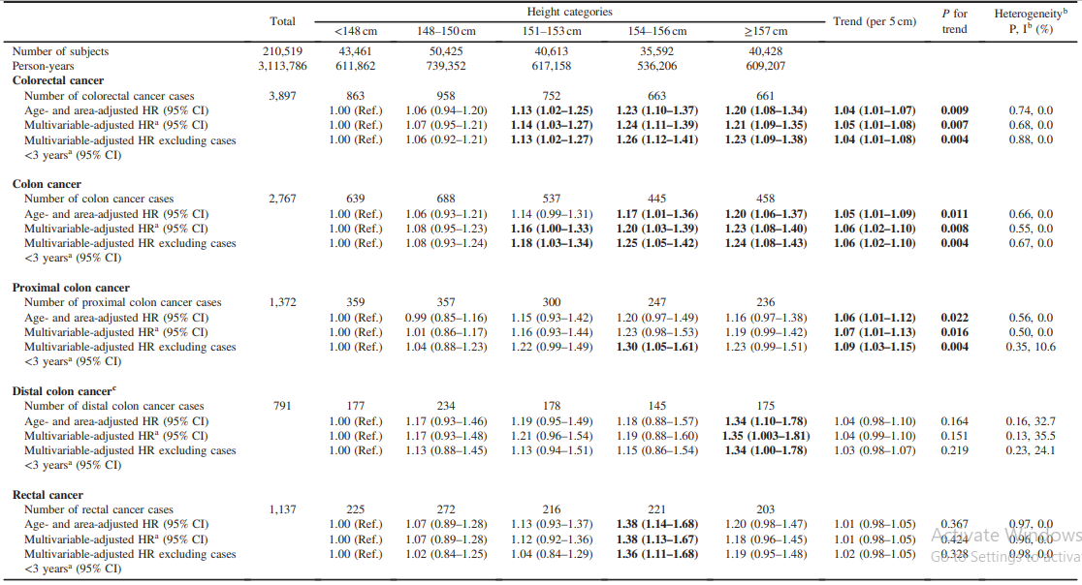
Pooled estimate for women

Slide 13
روش اجرا (آنالیز آماری)
ترکیب HR از طریق مدل اثرات تصادفی(random-effect model)
ازمون نا هم گونی دسته ها (Cochran’s Q-statistics)
شاخص I2
نمودارجنگلی Forest plot
Notes:
اثرات تصادفی:اشتراکاات و تفاوت ها هستن... تفاوت اثرا با میانگین وزنی اعمال...ازمون ناهمگنی معنی دار....
اثرات ثابت: خطای نمونه گیری
میزان ناهمگونی با شاخص I2 : درصد تفاوت مشاهده شده بخاطر ناهمگونی بین مطالعات رو نشان ،نه بخاطر نمونه گیری مکرر

Slide 14
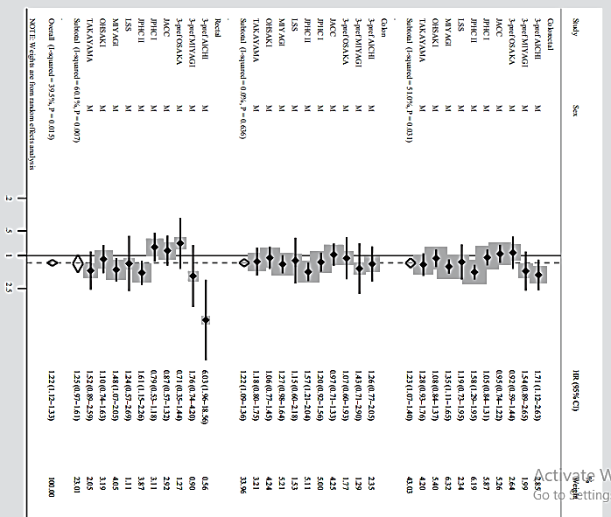
Notes:
این پلات ساب گروپ انالیز انجام داده ، و تقسیم بندی بر اساس سه زیرگروه .... انجام داده اجزای فارست پلات
در این مطالعه کوتاه قد نسبت به بلند قد ها HR هایشان اندازه گیری شده با میانگین وزنی
هردستته OVERALL داره ینی جمع HR ها
نتیجه جمع بندی این 10 مطالعه که بعضی معنی دار هست بعضی نیست شده 1.22
بلند قد ها نسبت به کوتاه قد ها 1.23 برابر HR ابتلا به سرطان کولورکتال در انها بیشتر بوده و معنی دار هست.

Slide 15
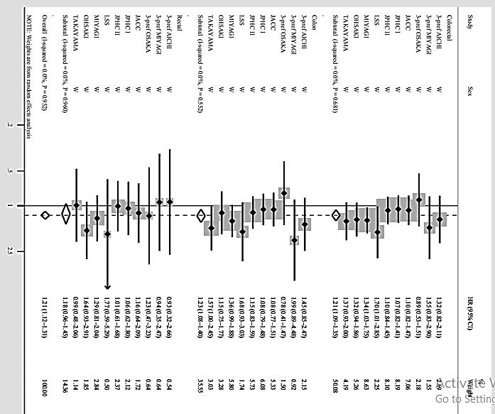

Slide 16
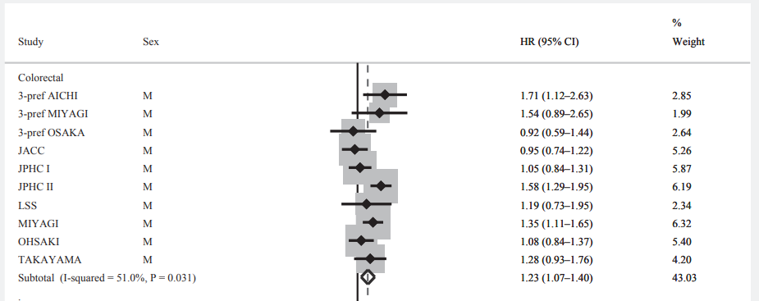
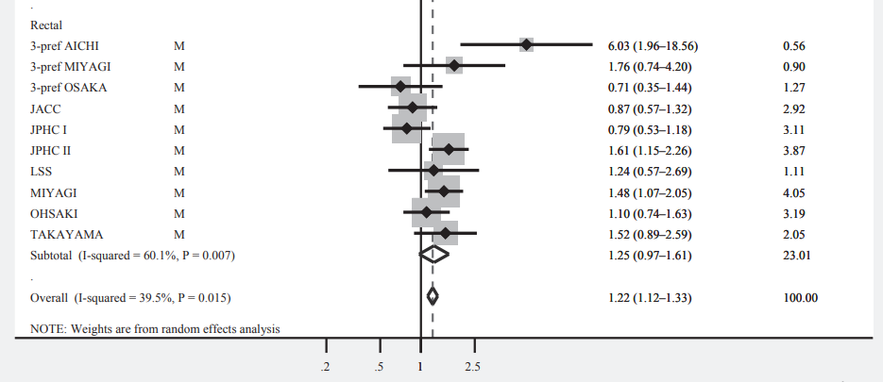

Slide 17
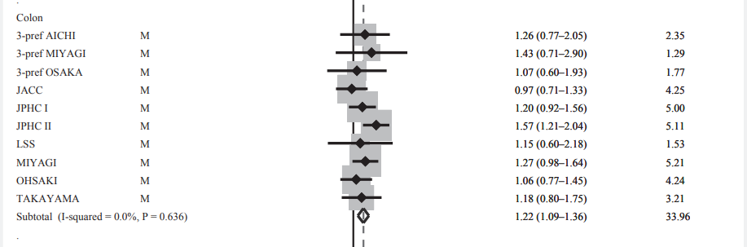

Slide 19
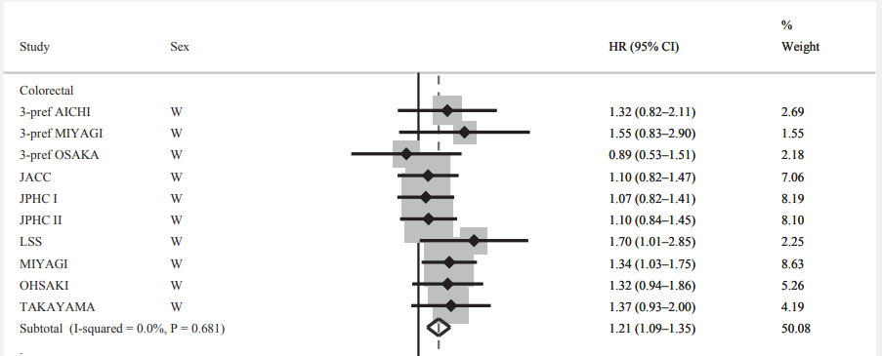

Slide 20

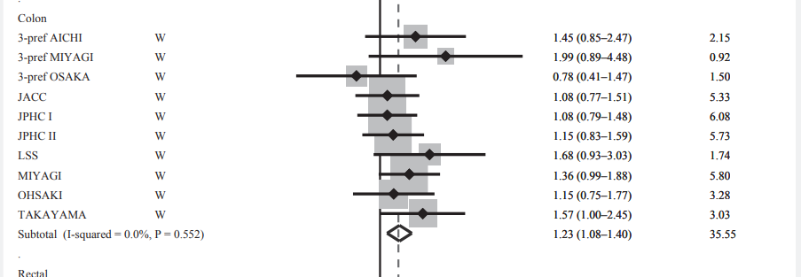
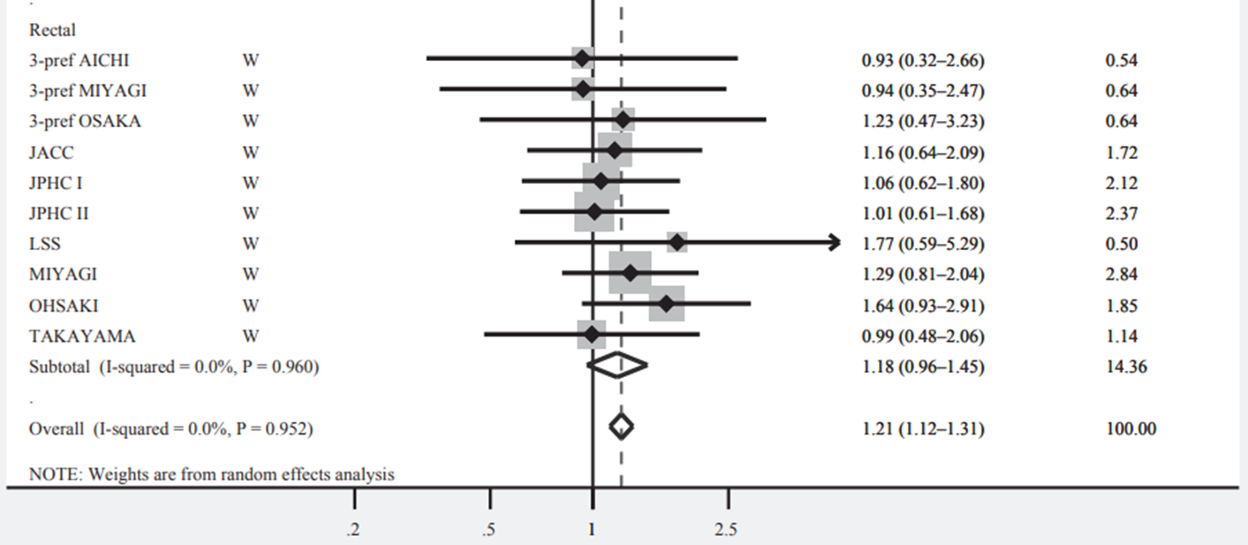

Slide 21
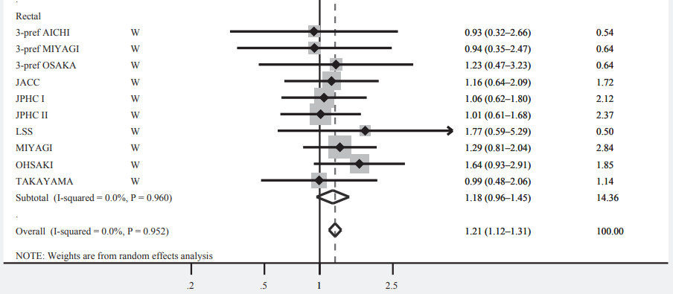

Slide 22
بحث
CRC & colon cancer & rectal cancer
ریسک PCC<DCC
ارتباط سرطان کولون قوی تر از رکتال بوده ؟
فاکتورIGF-1 و هورمون رشد
ژن بلند قدی
افزایش شانس جهش با قد بلند
Notes:
CRC & colon cancer & rectal cancer مقایسه اینها و معنی دار بودن و نبودن مقایسه در زنان و مردان
ریسک PCC<DCC
رکتال نسبت به این فاکتورانسولین و ای جی اف حساستر است از رکتال
مکانیسم های پشت این ارتباط:
1این دو فکاتور هورمون رشد و ای جی اف باعث تحریک رشد سلولی در نوجوانی، اول مرگ سلولی را مهار و تحریک سلول سازی میکند و در پیشرفت سرطان نقش دارد
2بیش از 100 ژن مرتبط با سرطان زایی از طریق تاثیر بر تنظیم رشد تقسیم سلولی تمایز سلولی و مرگ برنامه ریزی شده
3 دستگاه گوارش بزرگتر و بلند تر با سلول های بیشار

Slide 23
بحث
23% و 21% افزایش ریسک CRC در مردان و زنان
Mendelian randomization studies
نقاط قوت و ضعف
این مطالعه با تایید ارتباط سرطان کولون و CRC با قد، شواهد را درجامعه ژاپنی گسترده تر کرد.
Notes:
این نتایج با نتایج مقالات متاانالیز دیگری نیز مطابقت داشت و مطالعه مندلی رندومایز شده هم که فاکتور ژنتیکی مرتبط با قدبلندی را بررسی میکند نیز این رابطه را تایید کرده.
قوت: بزرگی کوهورت ها و جمعیت
ضعف: خودگزارشی و عدم حذف خطای مربوط به residual confounder
ادجاست نکردن فاکتور socioeconomic

Slide 24



